Slide 1

INFORMATYKA
2
Zebrał i opracował : Maciej Belcarz

Slide 2
DEFINICJA :
INFORMATYKA : to nauka zajmująca się wszelkimi informacjami na każdym ich etapie : wyszukiwania, gromadzenia, przetwarzania, przesyłania. Dziedzina nauki i techniki zajmująca się przechowywaniem danych i tworzeniem systemów przetwarzających.
Sprzęt (hardware)
Płyta główna
Dyski twarte
Karty grafiki dźwięku
Urządzenia zew.
Oprogramowanie (software)
Systemy operacyjne
Programy (MS Office, Photoshop)
Sterowniki urządzeń

Slide 3
komunikacja
A
B
00101010020011010100001001
TELEINFORMATYKA = TECHNOLOGIA INFORMACYJNA
Sposoby przesyłania informacji
Zabezpieczenia informacji
Prezentowanie informacji
TV bankomat CD telefon pralka KKM GPS grafika

Slide 4
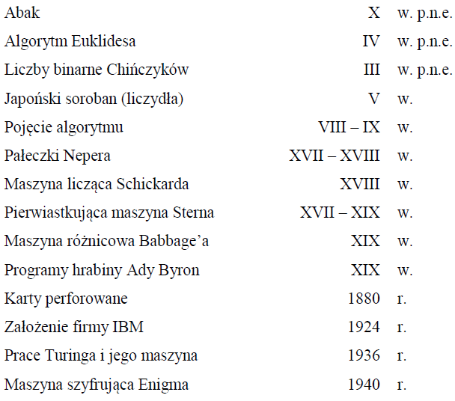
Historia komputera
i informatyki

Slide 5
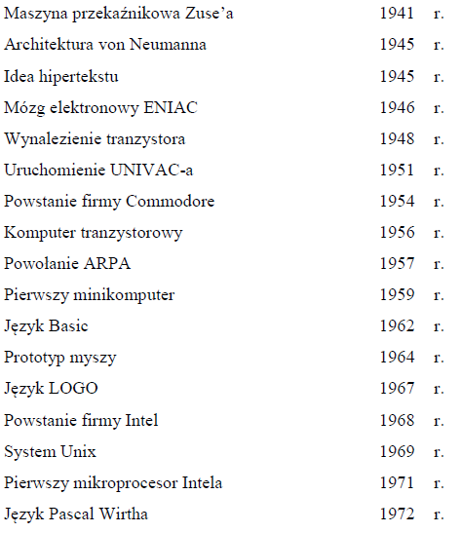
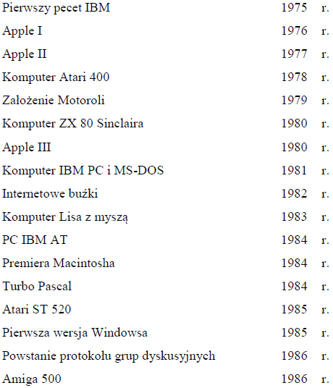

Slide 6

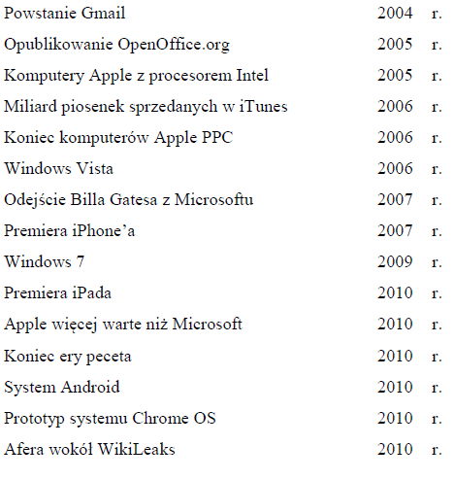
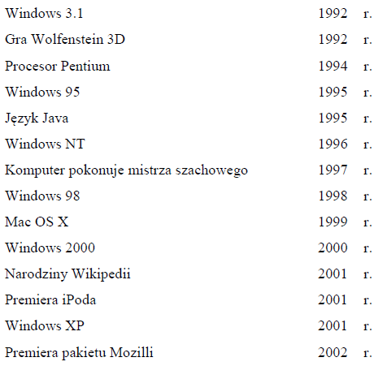

Slide 7
Informacja - zarządzanie
tworzenie
gromadzene
przetwarzanie
selekcja i filtrowanie
przesyłanie

Slide 8
Informacja – jak do nas dociera ?
portale internetowe i społecznoścowe
sms, mms
skype, gg, icq, IRC
listy elektorniczne
reklamy
blogi
radio i TV
przekaz ustny

Slide 9
ĆWICZENIA
Wykorzystując dowolne portale i stony www zaplanuj podróż pociągiem z Krakowa do Augustowa.
Wariant najtańszy
Wariant najszybszy
Zanotuj stacje przesiadkowe i rodzaje pociągów.
Jakie są warunki i ceny przewozu rowerów

